Slide 1
غزوات النبي محمّد صلّى الله عليه وسلّم

Slide 2
غزوات النبي محمّد صلّى الله عليه وسلّم
السيرة النبوية
الوحدة الثامنة
غزوة بدر الكبرى ( سنة 2 هجري ) :
حدثت في منطقة بئر بدر جنوب المدينة المنورة
استعادة المسلمين ما استولى عليه المشركون من قريش على أموال المسلمين الذين
هاجروا من مكة إلى المدينة المنورة .

Slide 3
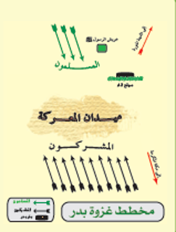
غزوات النبي محمّد صلّى الله عليه وسلّم
السيرة النبوية
الوحدة الثامنة
انتصر فيها المسلمين بعد أن استشهد أربعة عشر صحابياً .
وقُتل سبعون من المشركين وجُرح سبعون
مخطط غزوة بدر
لهذا تُعتبر غزوة بدر الكبرى من أهم الغزوات في تاريخ المسلمين .

Slide 4
تجدنا في جوجل

Slide 5
غزوة أُحد ( سنة 3هجري )
السيرة النبوية
الوحدة الثامنة
أراد كفار قريش الأخذ بثأرهم بعد هزيمتهم في غزوة بدر فجهّزوا جيشاً واتجهوا
نحو المدينة المنورة والتقوا بالمسلمين عند جبل أُحد .
أمر النبي الكريم الرماة بالبقاء في أماكنهم في أعلى جبل الرّماة حتى يأذن لهم بالنزول
لكن الرماة نزلوا إلى أرض المعركة بعد انهزام جيش المشركين ظنّاً منهم أن المعركة انتهت

Slide 6
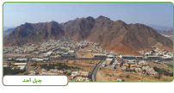
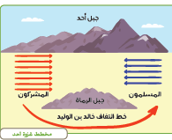
غزوة أُحد ( سنة 3هجري )
السيرة النبوية
الوحدة الثامنة
لكن الرماة نزلوا إلى أرض المعركة
بعد انهزام جيش المشركين ظنّاً
منهم أن المعركة انتهت
جبل أحد
التفّت مجموعة من جيش قريش بقيادة خالد بن الوليد
– قبل إسلامه – على المسلمين من الخلف
وهاجموا المسلمين وأُصيب نبينا محمد صلى الله عليه وسلم
بجروح , وكان من بين الشهداء حمزة بن عبد المطلب

Slide 7
غزوة الأحزاب – الخندق –( سنة 5 هجري )
السيرة النبوية
الوحدة الثامنة
اجتمع المشركون من قريش وغيرها من القبائل العربية واليهود
لمواجهة المسلمين في المدينة المنورة والقضاء عليهم وسمي هؤلاء بالأحزاب
زحفت قوات المشركين إلى المدينة المنورة

Slide 8
غزوة الأحزاب – الخندق –( سنة 5 هجري )
السيرة النبوية
الوحدة الثامنة
استشار النبي محمد صلى الله عليه وسلم المسلمين هل يبقون في المدينة أو يخرجون لملاقاة جيوش المشركين
رأى سليمان الفارسي أن يبقى المسلمون في المدينة وأن يُحفر خندق لحمايتهم
أخذ نبينا محمد صلى الله عليه وسلم برأيه وحفر المسلمون خندقاً في الجهة الشمالية من المدينة

Slide 9
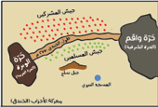
غزوة الأحزاب – الخندق –( سنة 5 هجري )
السيرة النبوية
الوحدة الثامنة
توقف الأحزاب المشركون عند الخندق وحاصروا المدينة شهراً كاملاً
ولم يتمكنوا من دخولها .
أرسل الله ريحاً باردة في ليلة مظلمة قلبت قدورهم
واقتلعت خيامهم وأطفأت نيرانهم .
مخطط غزوة الأحزاب
فتفرّق بذلك المشركون الأحزاب وانتصر المسلمون
وسُميت أيضاً بغزوة الخندق .

Slide 10
نشاط 1
السيرة النبوية
الوحدة الثامنة
1- لماذا استشار النبي محمد صلى الله عليه وسلم أصحابه ؟
- لتبادل الأفكار
2- ما رأيك بفكرة سليمان الفارسي رضي الله عنه ؟
- فكرة ذكية أدت لانتصار المسلمين .

Slide 11
صلح الحديبية ( سنة 6هجرية )
السيرة النبوية
الوحدة الثامنة
خرج نبينا محمد صلى الله عليه وسلم ومعه 1400 من المسلمين قاصدين مكة المكرمة لأداء العمرة
طلبت قريش تأجيل دخول المسلمين مكة المكرمة إلى العام المقبل
فعُقد صلح بين المسلمين والمشركين في الحديبية .

Slide 12
فتح مكة ( سنة 8هجرية )
السيرة النبوية
الوحدة الثامنة
عاد المسلمون إلى المدينة المنورة وهم متشوّقون لأداء الحج والعمرة .
طلبت قريش تأجيل دخول المسلمين مكة المكرمة إلى العام المقبل
نزلت سورة الفتح ببشارة دخول مكة قال الله تعالى : " إنّا فتحنا لك فتحا مبينا "

Slide 13
فتح مكة ( سنة 8هجرية )
السيرة النبوية
الوحدة الثامنة
لم تلتزم قريش شروط صلح الحديبية ونقضوه .
سارع النبي محمد صلى الله عليه وسلم بتجهيز جيش كبير سار به نحو مكة المكرمة .
لمّا علمت قريش بكثرة جيش المسلمين وقوّته أعلنت استسلامها .

Slide 14
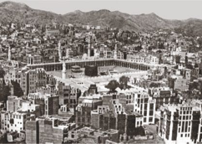
فتح مكة ( سنة 8هجرية )
السيرة النبوية
الوحدة الثامنة
تمكّن نبينا محمد صلى الله عليه وسلم من دخول مكة المكرمة و فتحها دون حرب
و بعد الفتح طاف حول الكعبة وحطّم الأصنام .
وأمر النبي الكريم بلال بن رباح رضي الله عنه أن يؤذن
في المسجد الحرام فانتشر الإسلام ودخل الناس في دين الله أفواجاً .

Slide 15
انتهى الدرس

Slide 16
جميع الحقوق محفوظة لموقع حلول اون لاين يحق لك الاستخدام والتعديل عليها كما تشاء لكن يحرم بيعها او نشرها في المواقع الاخرى

